Slide 1

废尼龙6中己内酰胺单体的回收
汇报人：戴超
2024年5月24日
中石化石油化工科学研究院有限公司
SINOPEC Research Institute of Petroleum Processing Co.,Ltd.

Slide 2
6-氨基己酸与己内酰胺的分离
 | 6-氨基己酸 | 己内酰胺
化学式 | C₆H₁₃O₂N、NH₂(CH₂)₅COOH | C₆H₁₁NO
分子量 | 131.1729 | 113.158
熔点 | 207-209℃ | 68-71℃
密度 | 1.042 g/cm³ | 1.023 g/cm³
沸点 | 255.64 ℃ | 268 ℃
溶解性 | 易溶于水，微溶于甲醇，不溶于乙醇和乙醚 | 溶于水、石油烃、环己烯、苯、甲苯、乙醇、乙醚、四氢糠醛、二甲基甲酰胺和氯代烃
两者分子量、沸点接近，均易溶于水

Slide 3
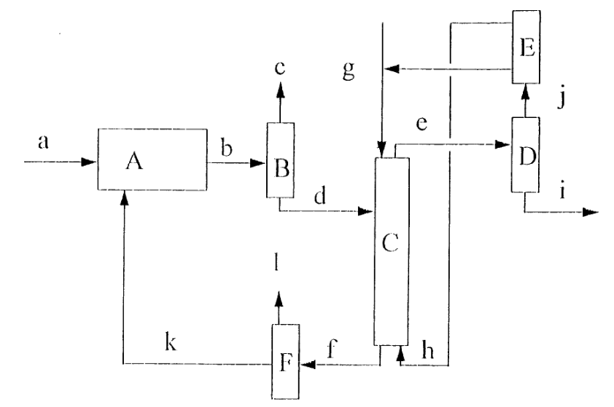
6-氨基己酸与己内酰胺的分离
醇萃取：选用4-甲基-2-戊醇，优选具有5-8个
碳原子，只存在一个羟基的受阻醇
含水混合物原料组成
0.5-10%(重量)低聚物
5-30%(重量)ε-己内酰胺
0.1-10%(重量)6-氨基己酸
0.1-10%(重量)6-氨基己酰胺
提取步骤在足够高的温度下易避免低聚物的沉淀，优选在50-130℃之间
提取的ε-己内酰胺可通过蒸馏和萃取从醇相中回收，优选蒸馏
优选的醇对ε-己内酰胺有高的亲和力，比ε-己内酰胺沸点低，与水的密度差大，与水低互溶。
图1.流程示意图
a:含水原料，A:环化反应器，B:蒸馏区，c:氨，C:提取塔
g:回洗水，h:醇溶剂，e:醇提取相，D:蒸馏塔，j:低沸点醇
和溶解的水，i:己内酰胺产物，E:液液分离器，f:水提余液相
F:汽提塔，k:含水混合物
[1]R·P·M·圭特 .从6－氨基己酰胺和6－氨基己酰胺低聚物分离ε－己内酰胺的方法[P].
荷兰:CN97180750.7,2003-01-22.

Slide 4
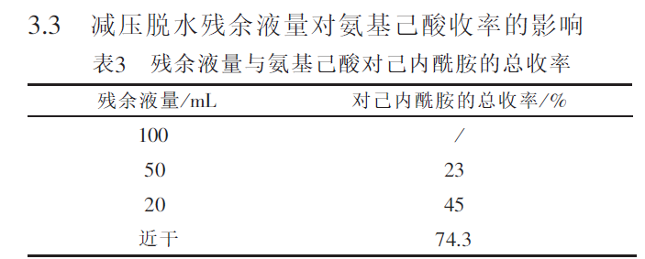
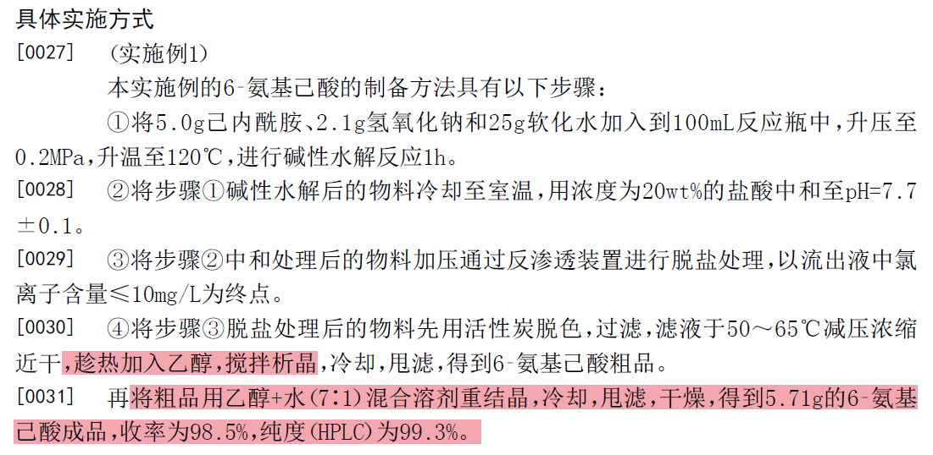
6-氨基己酸与己内酰胺的分离
专利CN112500304A公开了一种6-氨基己酸的制备方法，以己内酰胺为原料，经碱性水解、中和处理、脱盐处理、精制处理得到，精制部分以乙醇为溶剂通过重结晶方式进行分离。
崔利用己内酰胺制备氨基己酸，精制部分通过减压浓缩，用无水乙醇析出氨基己酸结晶。
由上表可以看出，残余液越多，加入乙醇析出结晶
损失较大，氨基己酸收率越低，当残余液量过多时，
加入乙醇后形成互溶液，无结晶析出。
[1]崔焕茹.利用己内酰胺制取氨基己酸[J].河北化工,2003,(04):24-25.
[2]马斌,吴燕枫,尹文娟,等.6-氨基己酸的制备方法[P].江苏省:CN202011635755.0,2021-03-16.

Slide 5
6-氨基己酸与己内酰胺的分离
专利CN102686562B公开了一种用发酵过程得到的6-氨基己酸来制备己内酰胺的方法。流程如下：
专利US6194572B1公开了一种在过热蒸汽下处理6-氨基己酸、6-氨基己酸酯或6-氨基己酰胺或至少包含上述两种化合物的混合物来制备e-己内酰胺的方法。
从发酵产物中回收得到含6-氨基己酸的混合物
在过热蒸汽下使6-氨基己酸环化形成己内酰胺
产物经过蒸馏除去轻馏分和重馏分
得到的富含己内酰胺的馏分经过结晶得到己内酰胺晶体
通过熔融和闪蒸进一步纯化
可用于本发明的典型混合物
5-50wt%的6-氨基己酸
10-50wt%的6-氨基己酰胺
0-40wt%的ε-己内酰胺
0-35wt%的上述低聚物
萃取分离
使用氯仿、二氯甲烷、1,1,1-三氯甲烷和苯酚作为萃取剂或C₅-C₁₀醇(例如4-甲基-2-戊醇）进行萃取
水解产物
混合物
ε-己内酰胺
过热蒸汽
6-氨基己酰胺
蒸馏分离
6-氨基己酸
上述低聚物
[1]鲁道夫·菲利普斯·玛丽亚·古伊特,托马斯·万德杜斯,罗拉纳·麦德勒尼·拉姆斯多克.用发酵过程得到的6-氨基己酸来制备己内酰胺[P].荷兰:CN201080059413.7,2014-07-16.
[2](NL) W P F A (NL) W B(NL) M P R G, et al.Process to prepare epsi-caprolactam[P].US19990376310,2001-2-27.

Slide 6
6-氨基己酸与己内酰胺的分离
专利CN1088060C公开了一种从6-氨基己酸中制备ε-己内酰胺的方法。
结晶、蒸馏、萃取分离ε-己内酰胺
5-甲酰戊酸或5-甲酰戊酸C₁-C₆烷基酯
还原胺化
初始含水含混合物
蒸汽汽提
含醇量低0.1wt%的含水混合物
环化反应
环化反应流出混合物
含低含量ε-己内酰胺的混合物
含水混合物组成（除醇后）
2-15wt%6-氨基己酸
2-15wt%ε-己内酰胺
2-20wt%6-氨基己酰胺
1-8wt%低聚物
60-90wt%水
流程的精制部分采用了结晶、蒸馏、萃取等分离手段。其中萃取剂可以选择二氯甲烷、环己烷、甲苯、苯、氯仿或三氯乙烯。
除醇是因为醇存在下，环化反应会生成副产物N-甲基己内酰胺及其各种前体，会降低ε-己内酰胺的收率。
[1]R·P·M·圭特 ,S·L·拉内 ,W·布伊斯 .从6－氨基己酸中制备ε－己内酰胺的方法[P].荷兰:
CN97193939.X,2002-07-24.

Slide 7
6-氨基己酸与己内酰胺的分离
专利CN1216529A公开了一种ε-己内酰胺、6-氨基己酸和6-氨基己酰胺混合物的制备方法
含水混合物
加热,环合反应
富含ε-己内酰胺的反应混合物
含低含量ε-己内酰胺的混合物
280-330℃
含水混合物组成
1-7wt%6-氨基己酸/6-氨基己酰胺的低聚物
0.5-7wt%氨（等同氨）
2-15wt%6-氨基己酸
8-20wt%6-氨基己酰胺
0.1-20wt%ε-己内酰胺
结晶、(真空)蒸馏、萃取分离ε-己内酰胺
己内酰胺精制部分优选有机溶剂萃取，适宜的有机溶剂有二氯甲烷、环己烷、氯仿、甲苯、苯、四氯化碳和三氯乙烷。优选萃取条件下为液体且与水不混溶的多元醇，它们比上述氯代有机物具有更高的萃取率。
若经蒸馏回收己内酰胺，优选不将所有己内酰胺分离，蒸馏残余物中存在少量己内酰胺使得混合物中的低聚物不易固化。
等同氨指游离氨和在所述含水混合物的一种化合物中以末端酰胺基形式存在的氨
[1]W·布伊斯 ,H·F·W·沃尔特斯 .ε-己内酰胺、6-氨基己酸和6-氨基己酰胺混合物的制备方法[P].
荷兰:CN97193863.6,1999-05-12.

Slide 8
6-氨基己酸与己内酰胺的分离
专利CN105238823A公开了一种6-氨基己酸的制备方法
己内酰胺
滴加浓氨水至ph=8.5
甲酸铵
30℃恒温水浴中搅拌反应20h
粗6-氨基己酸溶液
升温至80-90℃，活性炭脱色
过滤后减压蒸馏
加入固定酶
磷酸盐缓冲液
精制6-氨基己酸
红外干燥
自然冷却结晶
减压蒸馏的控制条件：真空度为-0.05~-0.06MPa，回流比为1：1~1：2，馏出温度为90~100℃。
[1]唐建华,马刚.一种6-氨基己酸的制备方法[P].四川:CN201510608964.9,2016-01-13.

Slide 9
谢谢老师的聆听！
欢迎批评和指正！

